Slide 1
時間管理

Slide 2
時間管理的重要性

Slide 3
課程目標
描述時間管理的重要性
認識常見的障礙
確定策略

Slide 4
障礙
不明確的目標/優先順序
不善個人打理
缺乏計劃
分心/干擾
沒有說「不」的能力

Slide 5
障礙
拖延和優柔寡斷
個人承諾
職業的義務
同時參與太多的事物
壓力和疲勞

Slide 6
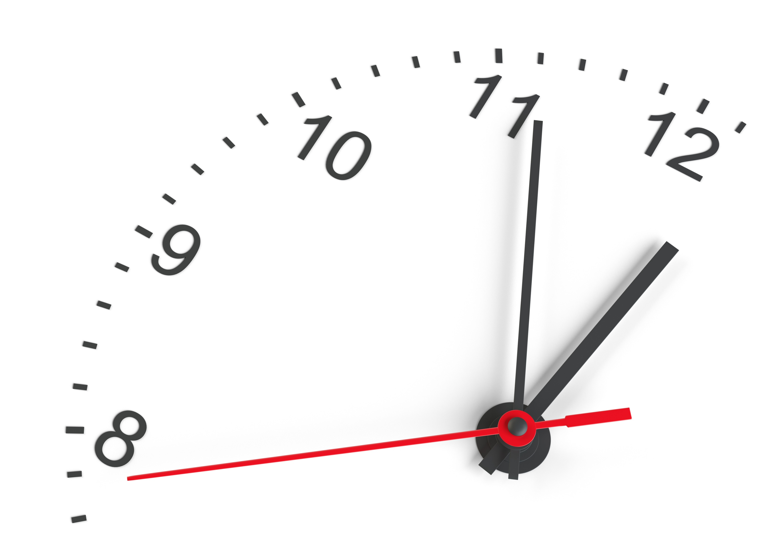
策略
設定目標
排次序
找到保持有條不紊的方法
學習何時說「不」
使用您的等待時間
專注於一件事
慶祝成功

Slide 7
時間方格範例 例行(每日)活動
睡覺 | 睡覺 | 睡覺 | 睡覺
睡覺 | 睡覺 | 睡覺 | 咖啡/早餐
 |  |  | 準備去工作/學校
電視/遊戲 | 社交媒體 | 運動/嗜好 | 家事
駕車 | 晚餐 | 家庭/朋友

Slide 8
時間方格範例 在工作/學校的非工作時間
休息 | 個人談話
個人電子郵件/訊息
 | 午餐

Slide 9
時間方格範例 日常活動和非工作時間
睡覺 | 睡覺 | 睡覺 | 睡覺
睡覺 | 睡覺 | 睡覺 | 咖啡/早餐
 |  |  | 準備去工作/學校
電視/遊戲 | 社交媒體 | 運動/嗜好 | 家事
駕車 | 晚餐 | 家庭/朋友 | 休息
 |  |  | 個人電子郵件/訊息
個人談話
午餐
空白方格代表生產時間。

Slide 10
課程目標
描述時間管理的重要性
認識常見的障礙
確定策略

